Slide 1
“Permite reportar incidentes e informarse del nivel de seguridad en San Isidro”
#Segurimatch

Slide 2
Reto
Transformar los datos abiertos de seguridad ciudadana en información visual y útil para los ciudadanos.
Crear una herramienta para que los usuarios puedan realizar denuncias de una manera rápida y sencilla y también puedan informarse del nivel de seguridad de la zona en la que están.

Slide 3
Solución
Mostrar en un mapa la actual ubicación del usuario dentro de los sectores los cuales están coloreados según la cantidad de incidencias.
Ofrecer opciones simples para que los ciudadanos puedan realizar denuncias rápidamente y que la Municipalidad cuente con más datos para tomar decisiones relevantes.

Slide 4
Fuentes de datos usados
Datos abiertos usados
Consolidado Intervenciones Serenazgo
http://datosabiertos.msi.gob.pe/datastreams/94606/consolidado-intervenciones-serenazgo/

Slide 5
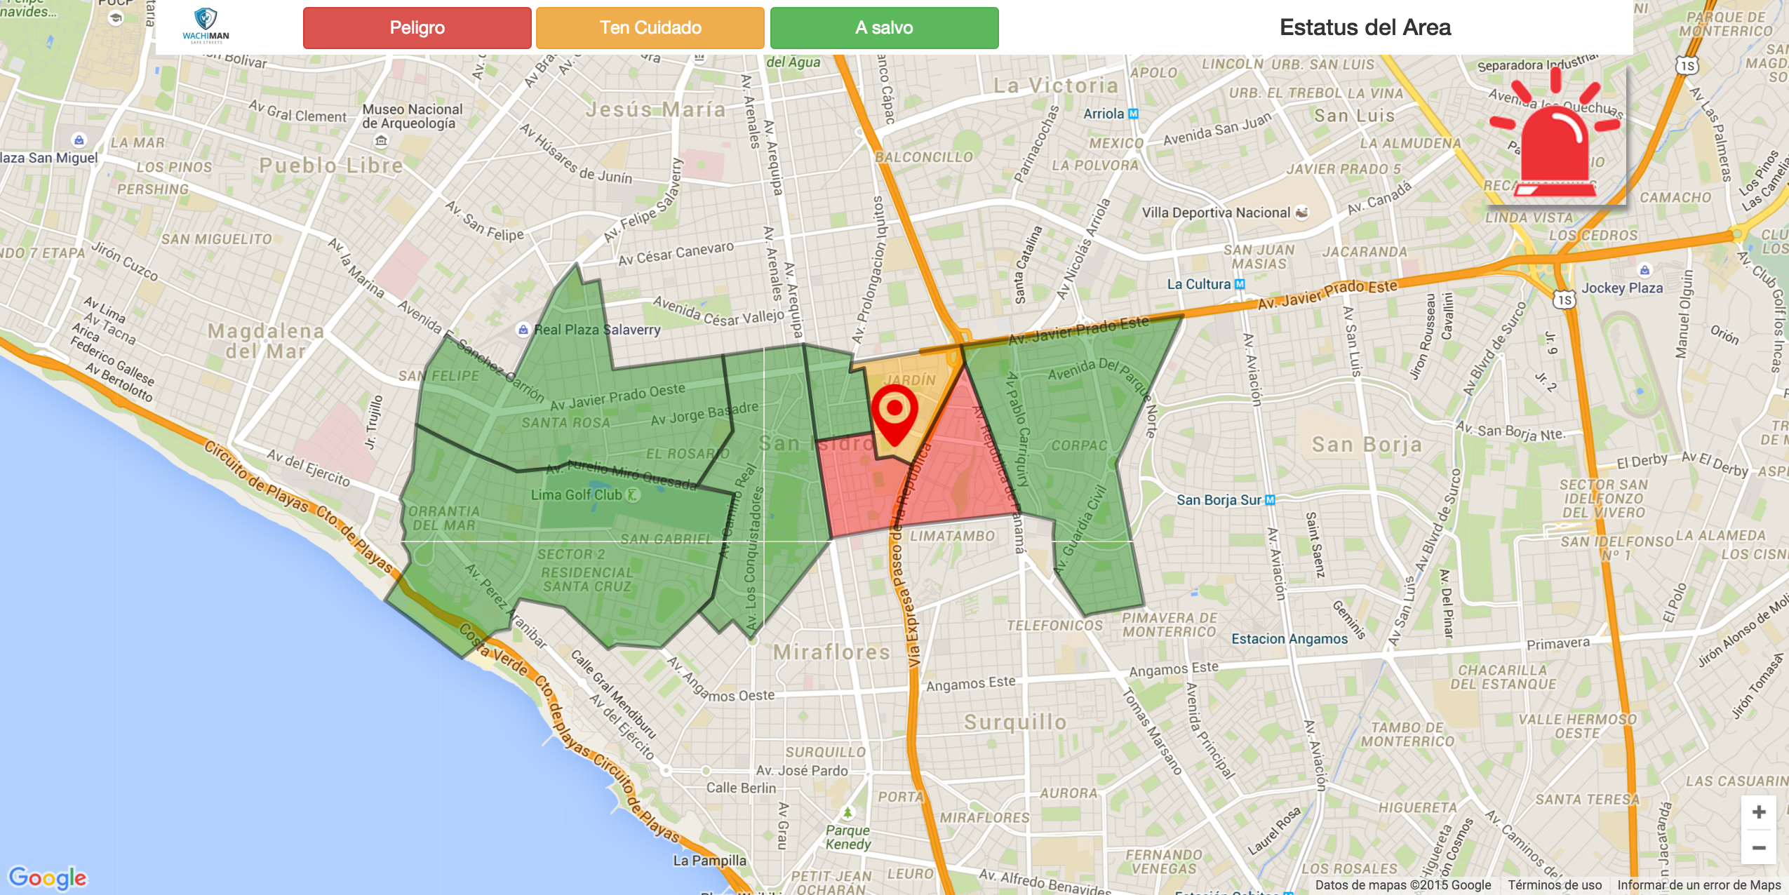
Pantallazo 1 Web:

Slide 6
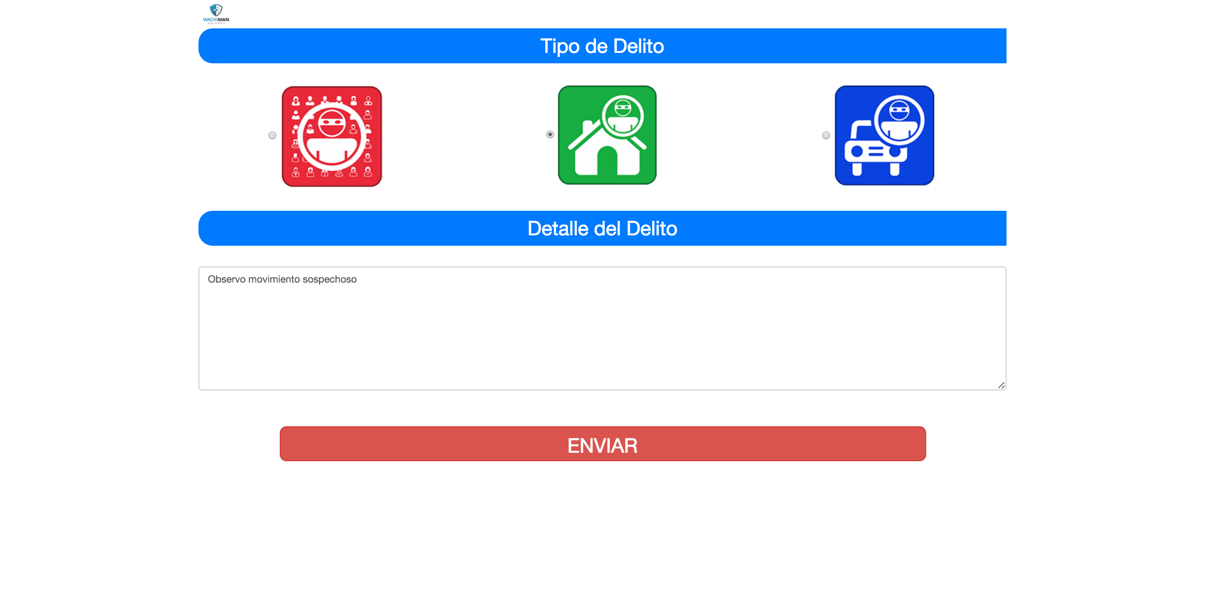
Pantallazo 2 Web:

Slide 7
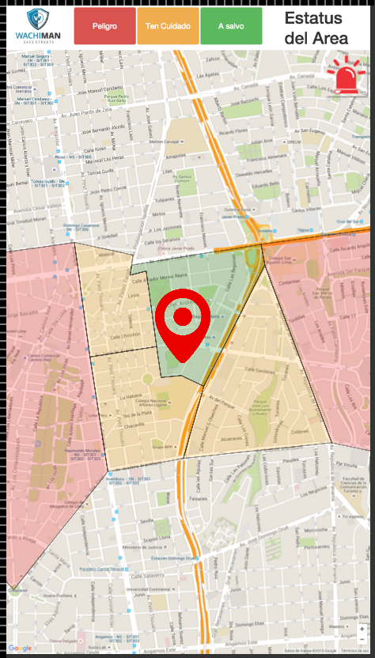
Pantallazo 3 Mobile:

Slide 8
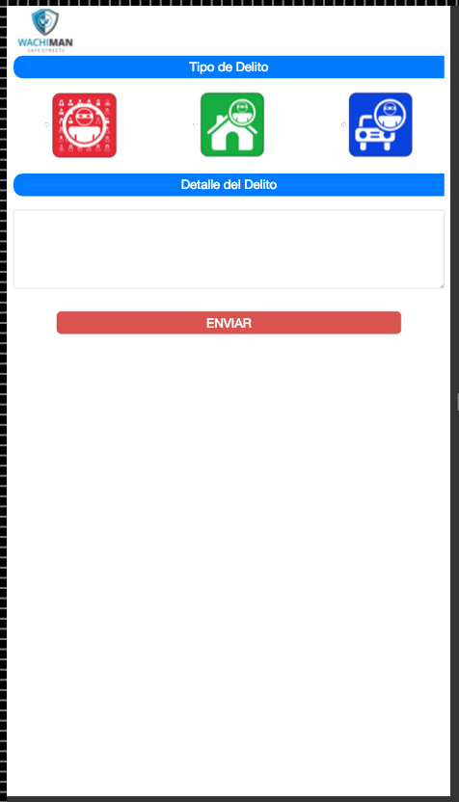
Pantallazo 4 Mobile:

Slide 9
Retos encontrados durante el desarrollo
La API es muy difícil de usar tal como está organizada actualmente. Fue necesario hacer varias transformaciones.
No se cuenta con puntos geo referenciados de los sectores de San Isidro. Tuvimos que ubicar los puntos a mano.

Slide 10
Inicio de Demo
https://github.com/akobashikawa/msi-wachiman

Slide 11
Datos de los miembros del equipo
Antonio Kobashikawa| @rulokoba
Andres Drago | @Cocorex1508
Anibal Copitan | @enlacee
Fabian Colman |
Walter Rosales |
Esther Huaman|

Slide 12
Enviar email con este archivo adjunto a
jimenasanchez@gobiernoabierto.pe
Asunto: Nombre del equipo - Hackaton San Isidro

